Slide 1
Бюджет для граждан
городского округа Первоуральск
Исполнение 2020 год

Slide 2
Цели создания открытого бюджета
ознакомление граждан с задачами и приоритетными направлениями бюджетной политики, основными условиями формирования и исполнения бюджета городского округа Первоуральск;
информирование граждан о ходе бюджетного процесса в городском округе Первоуральск;
обеспечение широкого вовлечения граждан в процедуры обсуждения и принятия конкретных бюджетных решений, общественного контроля их эффективности и результативности;
повышение прозрачности формирования и расходования бюджетных средств в городском округе Первоуральск;
повышение ответственности органов местного самоуправления при принятии решений в сфере бюджетной политики;
формирование положительного имиджа города Первоуральска.

Slide 3
Основы составления проекта бюджета городского округа Первоуральск
Бюджетное послание Президента Российской Федерации
Стратегия социально-экономического развития городского округа
Прогноз социально-экономического развития городского округа
Основные направления бюджетной и налоговой политики
Муниципальные программы
СОСТАВЛЕНИЕ ПРОЕКТА БЮДЖЕТА ГОРОДСКОГО ОКРУГА

Slide 4
Нормативно-правовая база
Бюджетный кодекс Российской Федерации
Федеральный закон от 06.10.2003 № 131-ФЗ «Об общих принципах организации местного самоуправления в Российской Федерации»
Федеральный закон от 08.05.2010 № 83-ФЗ «О внесении изменений в отдельные законодательные акты Российской Федерации в связи с совершенствованием правового положения государственных (муниципальных) учреждений»
Решение Первоуральской городской Думы от 27.07.2017 г. № 649 (в редакции от 28.06.2018 г) «Об утверждении положения о бюджетном устройстве и бюджетном процессе в городском округе Первоуральск »
Решение Первоуральского городского Совета от 23.06.2005года № 94 (в редакции от 24.12.2020 г.) «Об утверждении Устава городского округа Первоуральск»
Решение Первоуральской городской Думы 255 от 26.12.2019 г. (в ред.380 от 24.12.2020г) « О бюджете городского округа Первоуральск на 2020 год и плановый период 2021 и 2022 годов»
Решение Первоуральской городской Думы 431 от 27.05.2021 г. « Об утверждении отчета об исполнении бюджета городского округа Первоуральск за 2020 год»

Slide 5
Участие жителей Первоуральска в формировании бюджета
В городском округе Первоуральск возможность участия граждан в формировании бюджета на очередной финансовый год и плановый период обеспечения следующим образом:
Публичное обсуждение муниципальных программ.
На официальном сайте городского округа публикуется проект муниципальной программы и информация о порядке направления замечаний и предложений к проекту обсуждения.
Период проведения общественного обсуждения проекта программы – не менее 7 календарных дней.
Обсуждения бюджета городского округа Первоуральск на публичных слушаниях, что обеспечивает обсуждение вопросов формирования бюджета широким кругом лиц, депутатами, гражданами, СМИ.

Slide 6
Основные направления бюджетной и налоговой политики городского округа Первоуральск на 2020-2022 годы
Бюджетная политика в период 2020 - 2022 годов соответствует критериям последовательности, реалистичности, эффективности и адресности.
Планирование бюджета городского округа Первоуральск осуществляется на три года: 2020 год и плановый период 2021 и 2022 годов.
Основные задачи бюджетной политики на 2020–2022 годы:
обеспечение сбалансированности бюджета городского округа Первоуральск,
повышение качества управления бюджетным процессом главными распорядителями бюджетных средств,
оптимизация структуры расходов бюджета городского округа Первоуральск, повышение эффективности бюджетных расходов, в том числе за счет оптимизации закупок максимально эффективного использования субсидий,
концентрация усилий на основных направлений стратегического развития городского округа,
обеспечение открытости планирования бюджета городского округа для граждан.
Улучшение инвестиционного климата.
Применение программно-целевого метода бюджетного планирования (21 муниципальная программа с долей расходов 95,8% от общего объема расходов).
Создание условий для повышения качества предоставления муниципальных услуг.
Все мероприятия направлены на сохранение социальной направленности расходов и на развитие городского округа Первоуральск.

Slide 7
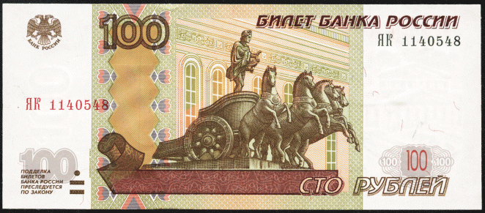
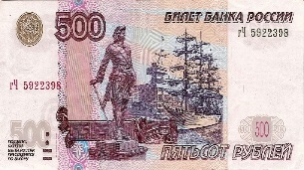
Азбука бюджета
Бюджет - форма образования расходования денежных средств, предназначенных для финансового обеспечения задач и функций государства и местного самоуправления.
Доходы бюджета – поступающие в бюджет денежные средства.
Расходы бюджета – выплачиваемые из бюджета денежные средства.
ДЕФИЦИТ
- превышение расходов над доходами
РЕЗУЛЬТАТ ИСПОЛНЕНИЯ БЮДЖЕТА
=
ДОХОДЫ
«минус»
РАСХОДЫ
ПРОФИЦИТ
- превышение доходов над расходами
!
Обязательное требование, предъявляемое к составлению и утверждению бюджета –это его сбалансированность.

Slide 8
Азбука бюджета
ДОХОДЫ БЮДЖЕТА- безвозмездные,
безвозвратные поступления
денежных средств в бюджет
НАЛОГОВЫЕ ДОХОДЫ
Поступления от уплаты
налогов, установленных
Налоговым кодексом
Российской Федерации:
-налог на доходы
физических лиц;
-акцизы;
-налоги на совокупный
доход(ЕНВД,
сельхозналог,
патентная система);
-налог на имущество
физических лиц;
-земельный налог;
-госпошлина.
БЕЗВОЗМЕЗДНЫЕ
ПОСТУПЛЕНИЯ
Поступления в местный бюджет
из областного бюджета
межбюджетных трансфертов
в виде дотаций, субсидий,
субвенций и иных
межбюджетных трансфертов,
а также поступления от физических
и юридических лиц
(кроме налоговых и
неналоговых доходов)
НЕНАЛОГОВЫЕ ДОХОДЫ
Платежи, которые включают в себя:
•доходы от использования
и продажи имущества;
•платные услуги
казенных учреждений;
•штрафы за нарушение
законодательства;
•плата за негативное
воздействие на окружающую среду
•иные неналоговые доходы

Slide 9
Азбука бюджета
РАСХОДЫ БЮДЖЕТА - выплачиваемые из бюджета денежные средства
Расходы бюджета распределены по :
6-ти
главным распорядителям
11-ти
разделам бюджетной классификации
21 -ой
муниципальной программе

Slide 10
Программно-целевой метод планирования
Муниципальные программы соответствуют Стратегии социально-экономического развития городского округа Первоуральск и содержат:
цели и задачи в определенной сфере;
способы их достижения (мероприятия программы);
объемы используемых финансовых средств в соответствии с решением о бюджете;
показатели эффективности реализации программы, на основании которых дается оценка достижения или не достижения заданных целей.
В бюджете городского округа Первоуральск на 2020 год и плановый период 2021 и 2022 годов отражены направления целей и задач, определенные муниципальными программами.
95,8% расходов бюджета городского округа Первоуральск выполняются в рамках мероприятий муниципальных программ.

Slide 11
Межбюджетные отношения
МЕЖБЮДЖЕТНЫЕ ОТНОШЕНИЯ - взаимоотношения между публично-правовыми образованиями по вопросам регулирования бюджетных правоотношений, организации и осуществления бюджетного процесса
МЕЖБЮДЖЕТНЫЕ ТРАНСФЕРТЫ- средства, предоставляемые одним бюджетом бюджетной системы Российской Федерации другому бюджету
Дотации (от лат. «Dotatio»-
дар, пожертвование)-
предоставляются
без определения конкретной
цели их использования
Субвенции(от лат. «Subvenire»-
приходить на помощь )-
предоставляются на финансирование «переданных» местным бюджетам расходных обязательств РФ
Субсидии(от лат. «Subsidium»-
поддержка )-
предоставляются
на условиях долевого
софинансирования
расходов других бюджетов

Slide 12
БЮДЖЕТНЫЙ ПРОЦЕСС - ежегодное формирование и исполнение бюджета: 1. Утверждение бюджета очередного года. 2. Исполнение бюджета в текущем году. 3. Формирование отчета об исполнении бюджета предыдущего года. 4. Утверждение отчета об исполнении бюджета предыдущего года. 5. Составление проекта бюджета очередного года. 6. Рассмотрение проекта бюджета очередного года.
Бюджетный процесс

Slide 13
Основные показатели развития экономики
городского округа Первоуральск
№ п/п | Наименование показателя | Единица измерения | 2019 год | 2020 год план | 2020 год факт | 2021 год план | 2022 год план
1. | Численность постоянного населения (на начало года) | тыс. человек | 144,652 факт | 143,105 оценка | 143,051 факт | 141,368 оценка | 139,793 прогноз
2. | Фонд начисленной заработной платы работников крупных и средних предприятий | тыс. руб. | 15 776 067 факт | 24 004 979 прогноз | 17 049 665 факт | 17 697 552 прогноз | 18 370 059 прогноз
3. | Среднемесячная заработная плата одного работника по крупным и средним предприятиям | руб. | 39 471 факт | 41 050 прогноз | 41 811 факт | 43 400 оценка | 45 049 прогноз
4. | Уровень зарегистрированной безработицы (отношение общей численности зарегистрированных безработных к экономически активному населению) | % | 0,95 факт | 0,89 прогноз | 5,14 факт | 1,10 оценка | 0,80 прогноз
5. | Численность занятых в экономике (среднегодовая) – всего | человек | 54 898 факт | 57 335 прогноз | 55 669 оценка | 57 062 прогноз | 56 985 прогноз
1

Slide 14
Среднемесячная номинальная начисленная заработная плата работников муниципальных учреждений
Наименование показателя | Достижение показателей по Указам Президента РФ, руб.
 | Целевое значение на 2020 год | Достигнутое значение за 2020 (факт)
Работников муниципальных дошкольных образовательных учреждений | 35 188,10 | 35 644,81
Работников муниципальных общеобразовательных учреждений | 39 000,00 | 41 583,75
Работников муниципальных учреждений дополнительного образования | 41 475,32 | 42 322,78
Работников муниципальных учреждений культуры и искусства | 38 003,00 | 38 099,20

Slide 15
Социально-экономическое положение городского округа

Slide 16
Социально-экономическая ситуация
Среднемесячная заработная плата 1 работника, рублей
Средне-списочная численность работников предприятий, человек

Slide 17
Основные параметры бюджета городского округа Первоуральска на 31.12.2020 г.
ДОХОДЫ БЮДЖЕТА
4 410 829,68 тыс.руб.
Налог на доходы
физических лиц
1 253 503,56 тыс.руб.
Доходы
в расчете
на
1 человека
30 833,96 руб.
Расходы
в расчете
на
1 человека
31 583,74 руб.
Общегосударственные вопросы
169 502,05 тыс. руб.
РАСХОДЫ БЮДЖЕТА
4 518 086,16 тыс.руб.
Национальная безопасность
и правоохранительная деятельность
29 464,77 тыс.руб.
Земельный налог
119 177,12 тыс.руб.
.
Национальная экономика
559 632,91 тыс.руб.
Налоги
на совокупный
доход
126 808,77 тыс.руб.
Жилищно-коммунальное
Хозяйство
494 103,74 тыс.руб.
Охрана окружающей среды
26 704,25 тыс.руб
Доходы от
использования
муниципального
имущества
82 305,91 тыс.руб.
Образование
2 617 115,76 тыс.руб.
Культура, кинематография
162 343,16 тыс.руб.
Налог на имущество
физических лиц
68 764,99 тыс.руб.
Социальная политика
366 156,93 тыс.руб.
Прочие доходы
156 141,35
Физическая культура и спорт
87 693,03 тыс.руб.
Средства массовой информации
5 367,86 тыс.руб.
Безвозмездные
поступления
2 604 127,98 тыс.руб.
Обслуживание муниципального
долга 1,70 тыс.руб.

Slide 18
Муниципальный долг
Программа муниципальных внутренних заимствований городского округа Первоуральск на 2020 год
№ | Наименование муниципального внутреннего заимствования городского округа Первоуральск | Сумма муниципаль-ного долга на 01.01.2020 года (тыс. руб.) | Объем средств, направляемых на погашение основной суммы долга, (тыс. руб.) | Остаток основной суммы долга по бюджетным кредитам прошлых лет, (тыс.руб.) | Объем привлечения в 2020 году, (тыс. руб.)
1 | Бюджетные кредиты, привлекаемые в местный бюджет от других бюджетов бюджетной системы Российской Федерации | 1 661,35 | - 415,34 | 1 246,01 | 0,00
2 | Бюджетные кредиты, привлекаемые в местный бюджет от кредитных организаций | 0 | 0,00 | 0,00 | 0,00
3 | ВСЕГО | 1 661,35 | - 415,34 | 1 246,01 | 0,00

Slide 19
Структура расходов бюджета городского округа Первоуральск в 2020 году (факт)

Slide 20
Структура налоговых и неналоговых доходов бюджета городского округа Первоуральск в 2020 году
6

Slide 21
Участие городского округа Первоуральск
в федеральных и областных программах в 2020 году (факт)
Наименование государственной, муниципальной программы, мероприятий | Всего средств, млн.руб. | Средства ФБ, млн.руб. | Средства ОБ, млн.руб. | Средства МБ, млн.руб.
Государственная программа Свердловской области "Развитие системы образования в Свердловской области до 2024 года" (29.12.2016 № 919-ПП) | 6,1 | 2,1 | 2,3 | 1,7
Государственная программа Свердловской области "Развитие физической культуры, спорта и молодежной политики в Свердловской области до 2024 года" (29.10.2013 г. №1332-ПП) | 73,0 |  | 50,0 | 23,0
Государственная программа Свердловской области "Развитие культуры в Свердловской области до 2024 года" (21.10.2013 г. №1268-ПП) | 2,5 | 1,3 | 0,6 | 0,6
Государственная программа Свердловской области «Развитие жилищно-коммунального хозяйства и повышение энергетической эффективности в Свердловской области до 2024 года" (29.10.2013 № 1330-ПП) | 280,0 |  | 171,2 | 108,8
Государственная программа Свердловской области «Повышение инвестиционной привлекательности Свердловской области до 2020 года" (17.11.2014 № 1002-ПП) | 0,7 |  | 0,7
ИТОГО: | 362,3 | 3,4 | 224,8 | 134,1

Slide 22
Программы бюджета на 2020 год (факт)
тыс.руб.
МП «Развитие муниципальной службы и противодействие коррупции на территории ГО Первоуральск на 2018-2023 годы»
МП «Развитие информационных технологий в ГО Первоуральск на 2018-2023 годы»
МП «Обеспечение общественного порядка, пожарной безопасности и защита населения от ЧС» на территории ГО Первоуральск на 2017-2023 годы»
МП «Формирование современной городской среды ГО Первоуральск на 2018-2024 годы»»
МП «Развитие и модернизация ЖКХ, повышение энергетической эффективности ГО Первоуральск на 2018-2023 годы»
16 196,04
7 583,37
27 358,24
47 289,51
144 496,37
МП «Охрана окружающей среды на территории ГО Первоуральск на 2018-2023 годы»
МП «Развитие системы образования в ГО Первоуральск на 2020-2025 годы»
МП «Развитие культуры в ГО Первоуральск на 2020-2025 годы»
МП «Устойчивое развитие сельских территорий и газификация ГО Первоуральск на 2019-2024 годы»
МП «Социальная поддержка граждан ГО Первоуральск» на 2017-2023 годы»
34 515,65
2 568 015,22
206 809,53
2 684,54
313 224,92

Slide 23
Программы бюджета на 2020 год (факт)
МП «Развитие физической культуры и спорта на территории ГО Первоуральск на 2020-2025 годы»
МП «Управление муниципальной собственностью и земельными ресурсами, расположенными на территории ГО Первоуральск на 2017-2023 годы»
МП «Совершенствование градостроительной политики на территории ГО Первоуральск с 2019 по 2024 годы»
МАП «Переселение граждан на территории ГО Первоуральск из аварийного жилищного фонда в 2018-2025 годах»
83 485,37
221 863,47
10 451,07
82 795,76
МП «Обеспечение жильем молодых семей на территории ГО Первоуральск на 2017-2023 годы»
МП «Предоставление региональной поддержки молодым семьям на улучшение жилищных условий на территории ГО Первоуральск на 2017-2023 годы»
МП «Обеспечение деятельности ОМС и МА» на территории ГО Первоуральск на 2017-2023 годы»
МП «Поддержка и развитие малого и среднего предпринимательства в ГО Первоуральск» на 2017-2023 годы
18 331,33
820,04
45 195,18
710,00

Slide 24
Программы бюджета на 2020 год (факт)
МП Безопасность дорожного движения в ГО Первоуральск на 2018-2023 годы»
МАП «Переселение граждан на территории ГО Первоуральск из аварийного жилищного фонда в 2020-2027 годах
МП «Организация регулярных перевозок пассажиров и багажа автомобильным транспортом в ГО Первоуральск на 2018-2023 годы»
495 693,61
0
1 180,76

Slide 25
Расходы на образование
ОБРАЗОВАНИЕ
2 617 115,76 тыс.руб.
Дошкольное
образование
40,9%
(1 069 927,39 тыс.руб.) - выполнен проект строительства ДОУ на 270 мест;
-проведен капиталь-ный ремонт д/сада №19;
- сделаны текущие ремонт д/садов №№ 75, 44, 57;
- организована до-ступная среды для детей инвалидов в д/саду № 12;
- проведен монтаж охранной сигнализа-ции в 60 детских садах.
Общее образование
47,1%
(1 232 231,76 тыс.руб.)
- ведется строительство школы в п.Билимбай на 500 мест;
- проведен капитальный ремонт 4-х школ (№№12, 14,17,36);
- сделаны текущие ремонты 4 школ (№№3,6,15,21);
- оборудованы классы технологии в школе №28;
проведен монтаж охранной сигнализации в 26 зданиях обще-образовательных организаций;
- разработана проектная документация на кап.ремонт здания-мастерских школы № 20.
Дополнительное
образование
5,9%
(154 452,63 тыс.руб.)
- реализуется финанси-рование 149 платных сертифицированных про-грамм персонифици-рованного дополнитель-ного образования детей, на которых зачислено 804 обучающихся;
- открыта спортивная секция на базе ТИРа (стрельба из пневмати-ческого оружия), в которой занимаются 40 обучающихся;
- проведен монтаж охранной сигнализации в 2-х учреждениях.
Молодежная
политика
1,3%
(33 706,21 тыс.руб.)
- обеспечивается подготовка молодых граждан к военной службе – 100 чел.;
- оздоровлено детей в летний период – 10405 чел, в учебное время -191 чел.;
- проведено 11 общегородских мероприятий для педагогических работников и молодежи ГО Первоуральск.
Другие вопросы
в области
образования
4,8%
(126 406,82 тыс.руб.) Обеспечиваается деятельность централизованных бухгалтерии; 3-х казенных учреждений и органа местного самоуправления.
Объем расходов на образование в расчете
на одного жителя составит 18 295 руб.

Slide 26
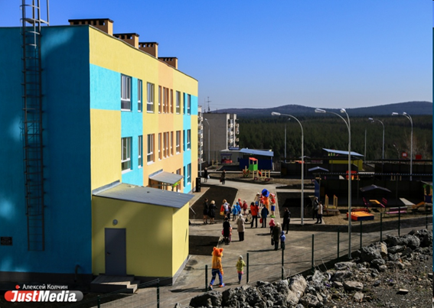
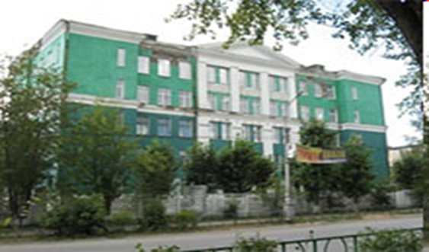
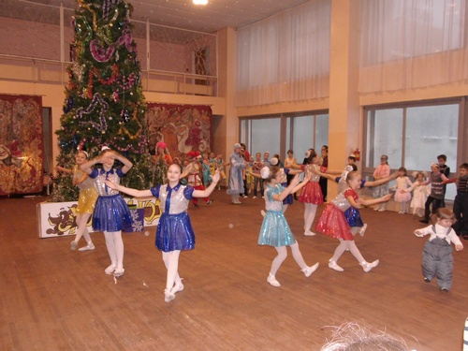
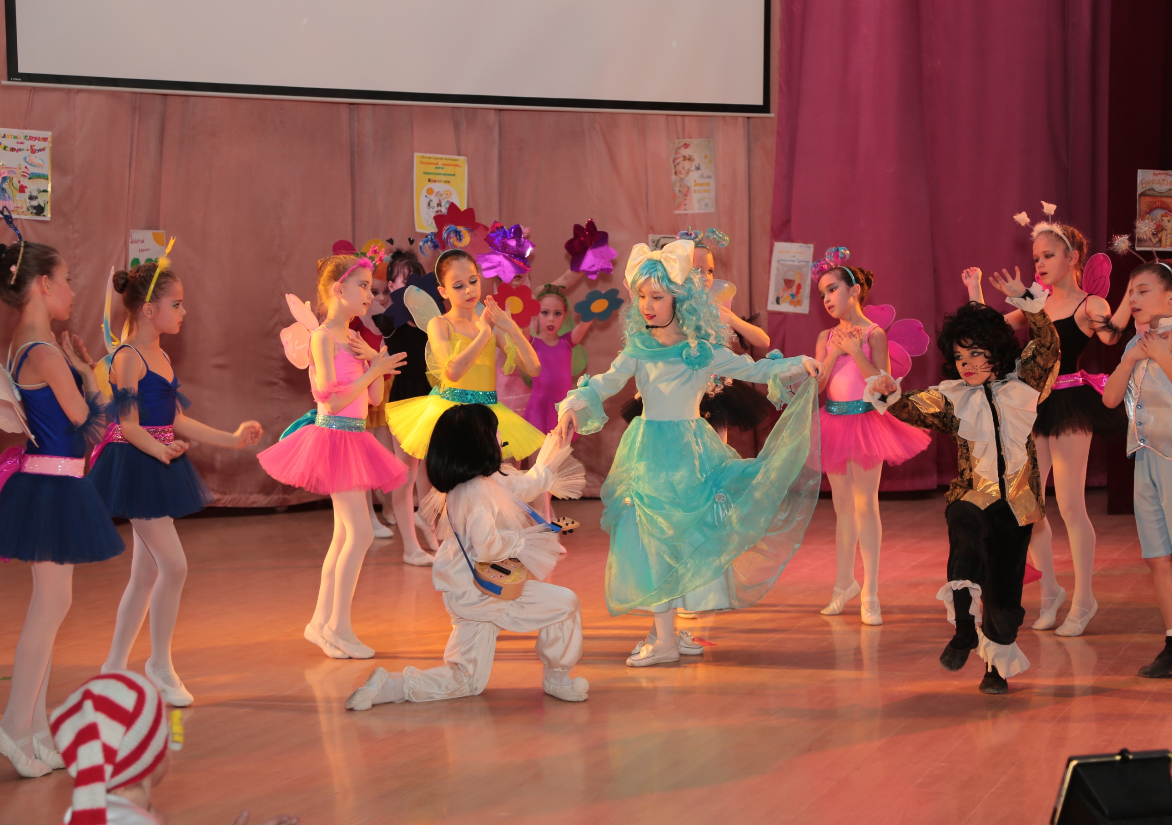
Расходы на образование
Расходы на образование в городском округе Первоуральск осуществляются
в рамках Муниципальной программы «Развитие образования городского округа Первоуральск»
Оказание услуг в сфере образования осуществляют:
12
дошкольных учреждений (60 с учетом сети филиалов)
24
общеобразовательных учреждения
6
учреждений дополнительного образования (19 с учетом сети филиалов)

Slide 27
Расходы на образование
Основные направления расходов в области образования на 2020 г.
Совершенствование организации
питания в образовательных
организациях
Обеспечение льготным
питанием обучающихся
Организация
оздоровительной кампании детей
Трудовая занятость молодежи
в возрасте
от 14 до 18 лет
Проведение мероприятий
с различными
категориями молодежи
Патриотическое воспитание
молодых граждан

Slide 28
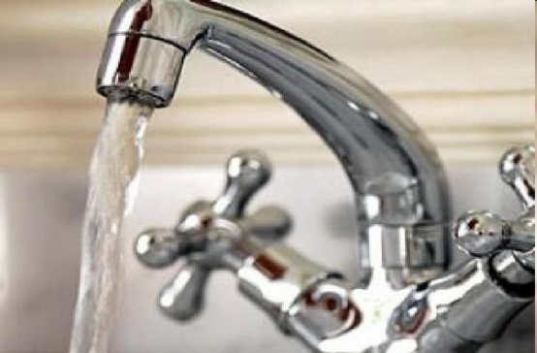
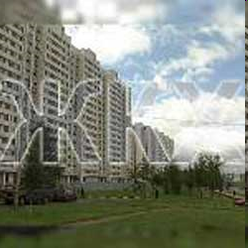
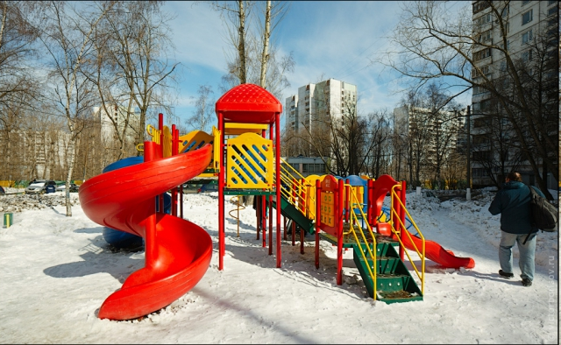
Расходы в области жилищно-коммунального хозяйства
Финансирование мероприятий в области
коммунального хозяйства - 106 127,02 тыс.руб.
Закончено строительство газопроводов жилых домов в п. Новоуткинск, п. Билимбай – газифицировано 110 домов.
Ведется модернизация насосно-фильтровальной станции,
строительство водопровода в районе горы Липовая.
Финансирование мероприятий в области
жилищного хозяйства - 246 369,39 тыс.руб. Проведена реконструкция дома в п. Вересовка в количестве 45 квартир; приобретено 49 жилых помещений для работников бюджетной сферы; проведен капитальный ремонт 17 домов; введено в эксплуатацию 3 дома; 264 индивидуальных жилых домов; снесено 8 ветхих домов площадью 3,6 тыс.кв.м; расселено 219 человек из 7 аварийных домов; ликвидировано 37 несанкционированных свалок; 100% контейнерных площадок оборудовано баками.
Объем расходов
бюджета
на ЖКХ в расчете на
1 жителя в 2020г.
составил
4 236 руб.
Благоустройство территории – 103 575,38 тыс.руб. Проведено комплексное благоустройство дворовых территорий ул. Береговая, д.82, 84а; оборудовано 4 площадки; утвержден «Дизайн-бук Первоуральска»;
благоустройство территории Корабельная роща; отремонтировано 2 мемориала.
Другие вопросы в области жилищно-коммунального хозяйства – 38 031,95 тыс.руб

Slide 29
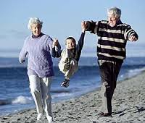
Расходы на социальную политику
тыс.руб.
 | 2019 г.(факт) | 2020 г.(факт)
Расходы на социальную политику в бюджете городского округа Первоуральск | 369 084,09 | 366 156,93
Меры социальной поддержки
Улучшение жилищных условий граждан, проживающих в сельской местности, в том числе молодых семей и молодых специалистов - Предоставлено 3 социальные выплаты на строительство жилых помещений;
Предоставление отдельным категориям граждан компенсаций расходов на оплату жилого помещения и коммунальных услуг Компенсацию расходов на оплату жилого помещения и коммунальных услуг получили 13240 чел., в т.ч.инвалиды - 297 чел., ветераны – 12415 чел., труж.тыла – 528 чел.)
Предоставление социальных выплат молодым семьям на приобретение (строительство) жилья Произведены социальные выплаты 13 молодым семьям на приобретение (строительство) жилья.
Предоставление региональных социальных выплат молодым семьям Региональную выплату получила 1 семья

Slide 30
Расходы в области национальной экономики
Водохозяйствен-
ные мероприятия по содержанию гидротехнических сооружений
Субсидии транспортным организациям для возмещения затрат по проезду льготных категорий граждан
Развитие информационных технологий в городском округе Первоуральск
Обеспечение организации воспроизводства и лесоразведения, защиты лесов
Управление муниципальной собственностью и земельными ресурсами
Национальная
Экономика
559 632,91тыс.руб.
Поддержка и развитие малого и среднего предпринимательства Количество самозанятых граждан, зафиксировавших свой статус 1401 чел., количество объектов, включенных в перечни муниципального имущества, предназначенного для предоставления в аренду субъектам МСП 20 единиц.
Инженерное обустройство земель для ведения коллективного садоводства
Дорожное хозяйство (дорожный фонд)

Slide 31
Расходы на дорожное хозяйство
Расходы бюджета городского округа Первоуральск за 2020 год на дорожное хозяйство
428 915,15
тыс.руб.
Текущее содержание и обслуживание автомобильных дорог
108 357,79 тыс.руб.
Выполнение ПСД, инженерных изысканий, прохождение экспертизы проектов строительства, реконструкции, модернизации автомобильных дорог и искусственных сооружений на них
1 402,22 тыс.руб.
Ремонт автомобильных дорог местного значения - 319 155,14 тыс.руб.
Ремонт автомобильных дорог на территории города 11,49 км; Ремонт автомобильных дорог на территории СТУ – 6,19 км; Ремонт внутриквартальных проездов – 5,4 км (19 проездов); Всего в городе приведено в нормативное состояние 105 км асфальтовых дорог
Общая протяженность дорог ГО Первоуральск на 01.01.2021 г. 482,0 км.
Доля протяженности автомобильных дорог общего пользования местного значения, не отвечающих нормативным требованиям, общей протяженности автомобильных дорог
(122,8 км) 26,31%

Slide 32
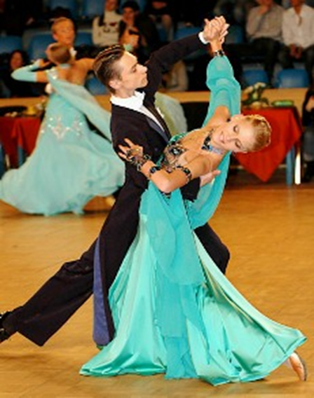
Расходы на культуру
Основные направления расходов в области культуры
Содержание и обеспечение деятельности учреждений культуры
Выполнены ремонтные работы в библиотеках города №№ 4,12,15
Организация и проведение общегородских мероприятий
ПМБУК «ЦКС» проведено 337 мероприятий, количество участников 61,8 тыс.чел; ПМБУК «Театр драмы «Вариант» провел 173 показа спектаклей, количество зрителей 12,4 тыс.чел.
Комплектование книжных фондов библиотек
ПМБУК «ЦБС» открыта новая модельная библиотека с названием «Инфосфера» в п.Билимбай
Предоставление субсидий юридическим лицам на сохранение парка культуры и отдыха
 | 2019 г.(факт) | 2020 г.(факт)
Расходы на культуру | 159 994,33 | 162 343,16
Объем расходов бюджета 2020 г. в области культуры на одного жителя составляет 1 135 руб.

Slide 33
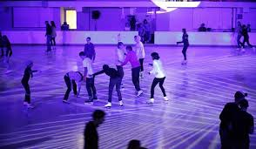
Расходы на физическую культуру и спорт
Основные направления расходов в области физической культуры и спорта
Расходы на финансовое обеспечение муниципального задания
ПМБУ ФКиС «СТАРТ»
Финансовая поддержка спортсменов и спортивных команд
Ремонты, благоустройство, укрепление материально-технической базы объектов спорта
Организация и проведение официальных физкультурных(физкультурно-оздоровительных мероприятий) Проведено 100 соревнований, в т.ч. 12-всероссийского уровня, с участием 1417 чел.
Обеспечение финансовой поддержки АНО «Клуб Уральский трубник по хоккею с мячом»
Создание спортивных площадок (оснащение спортивным оборудованием) для занятий уличной гимнастикой
Организация и проведение официальных спортивных мероприятий Проведено 410 мероприятий с участием 29 613 чел.
Обеспечение финансовой поддержки (стипендии)
перспективных спортсменов
Обеспечение доступа к объектам спорта
Проведение тестирования выполнения нормативов испытаний (тестов) комплекса ГТО В сдаче нормативов ВФСК ГТО приняли участие 1397 чел. Знаки отличия получили: Золото – 105 чел; Серебро – 295 чел; Бронза – 176 чел.
Организация и проведение физкультурных и спортивных мероприятий в рамках Всероссийского физкультурно-спортивного комплекса ГТО (за исключением тестирования выполнения нормативов испытаний комплекса ГТО)

Slide 34
Расходы на физическую культуру и спорт
тыс.руб.
 | 2020 г.(факт) | 2021 г.(план)
Расходы на физическую культуру и спорт | 87 693,03 | 88 445,49
Объем расходов бюджета городского округа Первоуральск на физическую культуру и спорт в расчете на 1 жителя (руб) | 613 | 618,3
Доля населения, систематически занимающихся физической культурой и спортом, возросла в трехлетний период с 24% до 42%

Slide 35
Внесение изменений в решение ПГД от 26.12.2019 г. № 255 «О бюджете
городского округа Первоуральск на 2020 год и плановый период 2021 и 2022 годов»
РПГД 263 от 27.02.2020 г.
1 квартал 2020 г.
Доходы +150 543,81 в том числе: | Расходы +150 573,75 в том числе:
Безвозмездные поступления +150 543,81 | Образование + 934,00
 | Жилищно-коммунальное хозяйство + 141 286,50
 | Физическая культура и спорт + 655,00
 | Прочие расходы + 7 698,25
Дефицит (-), профицит (+) - 114 669,78

Slide 36
Внесение изменений в решение ПГД от 26.12.2019 г. № 255 «О бюджете
городского округа Первоуральск на 2020 год и плановый период 2021 и 2022 годов»
РПГД 274 от 26.03.2020 г.
2 квартал 2020 г.
Доходы +55 778,12 в том числе: | Расходы +63 419,65 в том числе:
Налоговые и неналоговые доходы - 2 603,80 | Образование + 55 601,19
Безвозмездные поступления +58 381,92 | Жилищно-коммунальное хозяйство - 1 305,29
 | Социальное обеспечение населения + 8 105,80
 | Прочие расходы + 1 017,95
Дефицит (-), профицит (+) - 122 311,31

Slide 37
Внесение изменений в решение ПГД от 26.12.2019 г. № 255 «О бюджете
городского округа Первоуральск на 2020 год и плановый период 2021 и 2022 годов»
РПГД 304 от 28.05.2020 г.
2 квартал 2020 г.
Доходы +64 767,13 в том числе: | Расходы +72 896,80 в том числе:
Налоговые и неналоговые доходы - 6 344,38 | Образование - 1 005,20
Безвозмездные поступления +71 111,51 | Жилищно-коммунальное хозяйство + 73 628,66
 | Культура, Кинематография - 2 750,00
 | Физическая культура и спорт + 141,40
 | Прочие расходы + 2 881,94
Дефицит (-), профицит (+) - 130 440,98

Slide 38
Внесение изменений в решение ПГД от 26.12.2019 г. № 255 «О бюджете
городского округа Первоуральск на 2020 год и плановый период 2021 и 2022 годов»
РПГД 315 от 25.06.2020 г.
2 квартал 2020 г.
Доходы - 77 298,35 в том числе: | Расходы - 84 483,03 в том числе:
Налоговые и неналоговые доходы - 90 000,0 | Образование + 2 951,36
Безвозмездные поступления - 12 701,65 | Жилищно-коммунальное хозяйство + 3 296,59
 | Культура, кинематография + 245,70
 | Физическая культура и спорт - 93901,04
 | Прочие расходы + 2 924,36
Дефицит (-), профицит (+) - 123 256,31

Slide 39
Внесение изменений в решение ПГД от 26.12.2019 г. № 255 «О бюджете
городского округа Первоуральск на 2020 год и плановый период 2021 и 2022 годов»
РПГД 325 от 30.07.2020 г.
3 квартал 2020 г.
Доходы - 8 831,44 в том числе: | Расходы + 3 365,65 в том числе:
Налоговые и неналоговые доходы - 9 894,0 | Образование + 117,01
Безвозмездные поступления - 1 062,56 | Жилищно-коммунальное хозяйство + 1 644,75
 | Культура, кинематография + 208,33
 | Социальное обеспечение населения +190,11
 | Физическая культура и спорт + 1 405,45
 | Прочие расходы - 200,00
Дефицит (-), профицит (+) - 135 453,40

Slide 40
Внесение изменений в решение ПГД от 26.12.2019 г. № 255 «О бюджете
городского округа Первоуральск на 2020 год и плановый период 2021 и 2022 годов»
РПГД 341 от 24.09.2020 г.
3 квартал 2020 г.
Доходы + 23 923,52 в том числе: | Расходы +23 923,52 в том числе:
Налоговые и неналоговые доходы - 13 596,50 | Образование + 34 831,81
Безвозмездные поступления + 37 520,02 | Жилищно-коммунальное хозяйство - 2 569,82
 | Культура, кинематография - 492,59
 | Прочие расходы - 7 845,88
Дефицит (-), профицит (+) - 135 453,40

Slide 41
Внесение изменений в решение ПГД от 26.12.2019 г. № 255 «О бюджете
городского округа Первоуральск на 2020 год и плановый период 2021 и 2022 годов»
РПГД 362 от 29.10.2020 г.
4 квартал 2020 г.
Доходы + 4 421,16 в том числе: | Расходы +3 716,80 в том числе:
Налоговые и неналоговые доходы +4 481,44 | Образование - 60,28
Безвозмездные поступления - 60,28 | Жилищно-коммунальное хозяйство - 126,25
 | Физическая культура и спорт + 4 269,32
 | Прочие расходы - 365,99
Дефицит (-), профицит (+) - 134 749,05

Slide 42
Внесение изменений в решение ПГД от 26.12.2019 г. № 255 «О бюджете
городского округа Первоуральск на 2020 год и плановый период 2021 и 2022 годов»
РПГД 372 от 26.11.2020 г.
4 квартал 2020 г.
Доходы - 27 981,00 в том числе: | Расходы - 32 871,75 в том числе:
Налоговые и неналоговые доходы - 30 700,00 | Образование - 25 029,07
Безвозмездные поступления + 2719,00 | Жилищно-коммунальное хозяйство - 2 466,64
 | Социальное обеспечение населения - 190,20
 | Физическая культура и спорт - 803,41
 | Культура, кинематография + 2 718,95
 | Прочие расходы - 7 101,38
Дефицит (-), профицит (+) - 129 858,30

Slide 43
Внесение изменений в решение ПГД от 26.12.2019 г. № 255 «О бюджете
городского округа Первоуральск на 2020 год и плановый период 2021 и 2022 годов»
РПГД 380 от 24.12.2020 г.
4 квартал 2020 г.
Доходы - 40 18,50 в том числе: | Расходы - 36 480,85 в том числе:
Налоговые и неналоговые доходы -42 559,74 | Образование - 16 416,47
Безвозмездные поступления + 2 431,24 | Жилищно-коммунальное хозяйство - 3 431,42
 | Социальное обеспечение населения - 6 318,90
 | Физическая культура и спорт - 286,15
 | Культура, кинематография - 1 829,58
 | Прочие расходы - 8 198,33
Дефицит (-), профицит (+) - 129 858,30

Slide 44
Контактная информация
Финансовое управление Администрации
городского округа Первоуральск
Руководитель: Ярославцева Марина Юрьевна
Тел/факс:8(3439)649955
Эл.почта:ufin@prvadm.ru

Slide 45
СПАСИБО ЗА ВНИМАНИЕ!

